Slide 1

파이썬을 이용한 AI 딥러닝
영상 분류 데이터
-숨겨진 글자 찾기-
2조
발표자 장준혁
2021/08/31
Notes:
http://minheeblog.tistory.com/category/PPT

Slide 2
CONTENTS
01 02 03 04
Subject
Model
Code
Result
)
Notes:
http://minheeblog.tistory.com/category/PPT

Slide 3

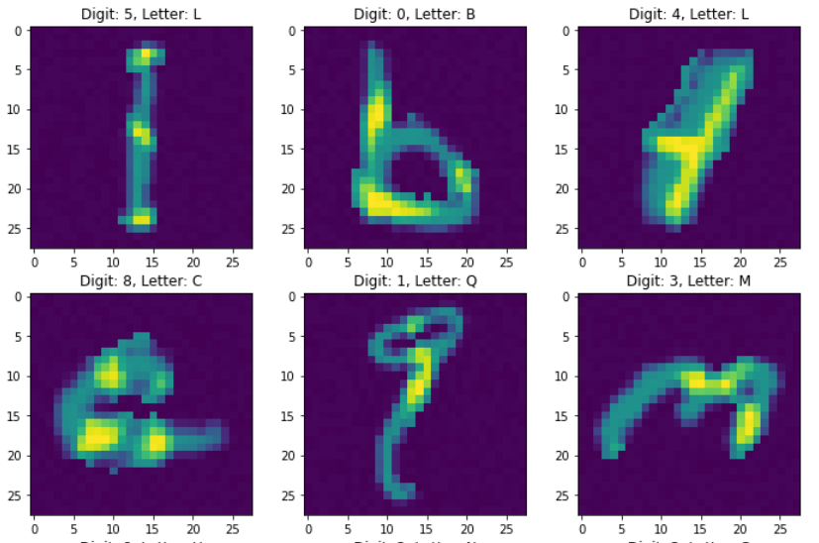
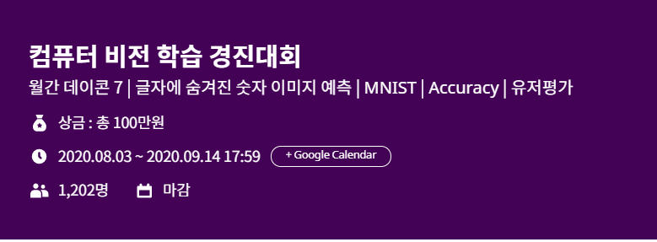
Subject
파이썬을 이용한 AI 딥러닝
01
숨겨진 숫자 이미지 예측
: 성능을 위해 기존 모델 이용한 전이 학습을 프로젝트에 사용
: 따라서 영상 분류 데이터 중 숨겨진 숫자 이미지 예측 선정
Notes:
http://minheeblog.tistory.com/category/PPT

Slide 4
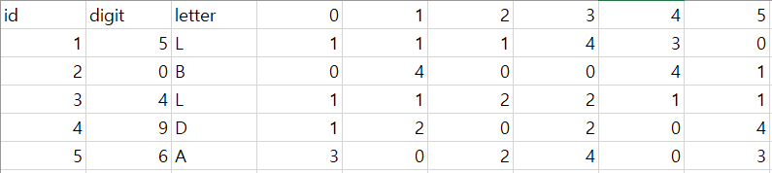
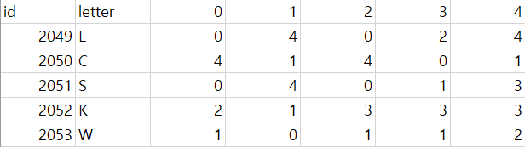
Subject
파이썬을 이용한 AI 딥러닝
02
숨겨진 숫자 이미지 예측
: 글자 이미지 속에 숨겨져 있는 숫자를 예측하는 과제
: 2048개 train.csv로 20480개 test.csv 예측
[train.csv (2048x784)]
[test.csv (20480x784)]
Notes:
http://minheeblog.tistory.com/category/PPT

Slide 5
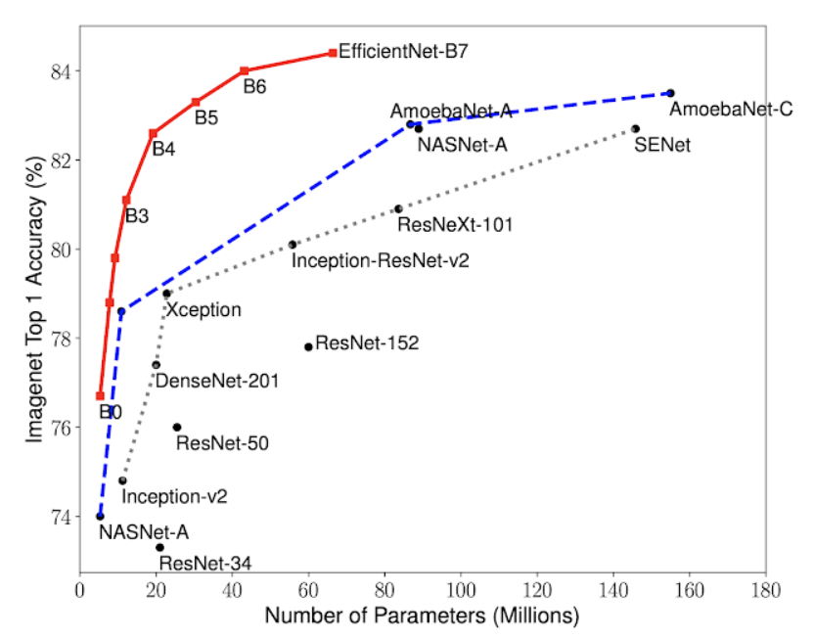
Model
파이썬을 이용한 AI 딥러닝
03
EfficientNetB1
: Image classification 분야에서 매우 월등한 성능을 낸 모델
: 작은 입력, 소요 시간 최소화 위해 가벼운 모델인 efficient B1사용
[EfficientNetB1 구조]
Num | Operator | Resolution | Channels | Layers
1 | Conv3x3 | 224x224 | 32 | 1
2 | MBConv1, k3x3 | 112x112 | 16 | 1
3 | MBConv6, k3x3 | 112x112 | 24 | 2
4 | MBConv6, k5x5 | 56x56 | 40 | 2
5 | MBConv6, k3x3 | 28x28 | 80 | 3
6 | MBConv6, k5x5 | 14x14 | 112 | 3
7 | MBConv6, k5x5 | 14x14 | 192 | 4
8 | MBConv6, k3x3 | 7x7 | 320 | 1
9 | Conv1x1/Pooling/FC | 7x7 | 1280 | 1
EfficientNetB1
Notes:
http://minheeblog.tistory.com/category/PPT

Slide 6
Code
파이썬을 이용한 AI 딥러닝
04
Code flow
Data download
Reshape
and normalization
Callbacks
and
learning rate schedule
Preprocessing
Augmentation
and
model
Cross validation
Notes:
http://minheeblog.tistory.com/category/PPT

Slide 7
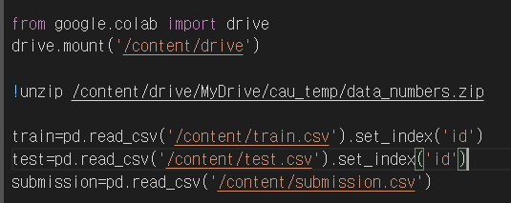
Code
파이썬을 이용한 AI 딥러닝
05
Data download
: google drive mount로 해당 데이터 다운
: pandas로 csv 형태인 train, test, submission 읽기
Notes:
http://minheeblog.tistory.com/category/PPT

Slide 8
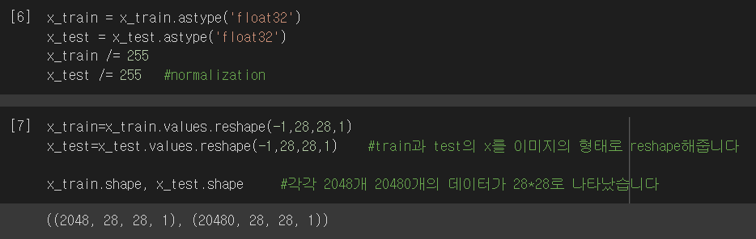
Code
파이썬을 이용한 AI 딥러닝
06
Reshape and normalization
: train data, test data 실수형으로 변환
: 학습 속도와 Local optimum 방지 위해 normalization 진행 : 784열의 데이터 이미지 처리 위해 28*28로 reshape
Notes:
http://minheeblog.tistory.com/category/PPT

Slide 9
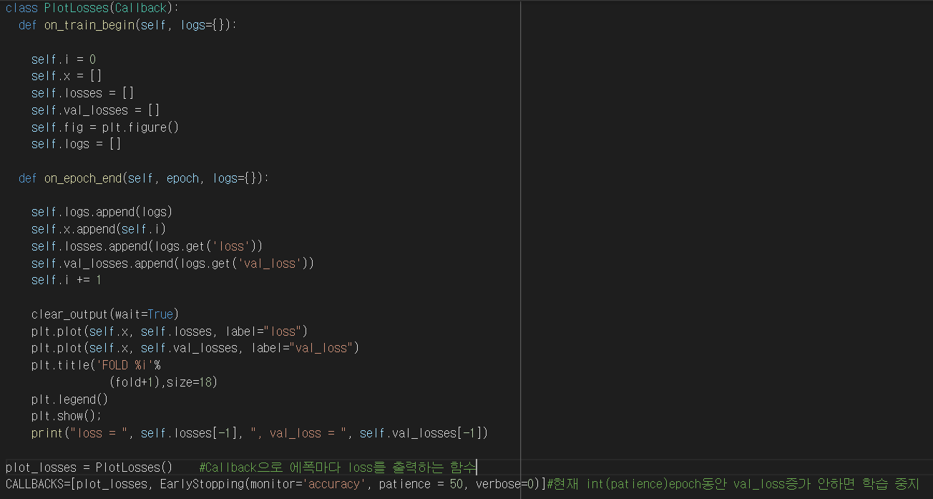
Code
파이썬을 이용한 AI 딥러닝
07
Callback and learning rate scheduler
1) Callback
: PlotLosses함수를 Callback으로 epoch 마다 loss를 출력
: Early stopping을 통해 validation loss가 감소 안하면 학습 중지
Notes:
http://minheeblog.tistory.com/category/PPT

Slide 10
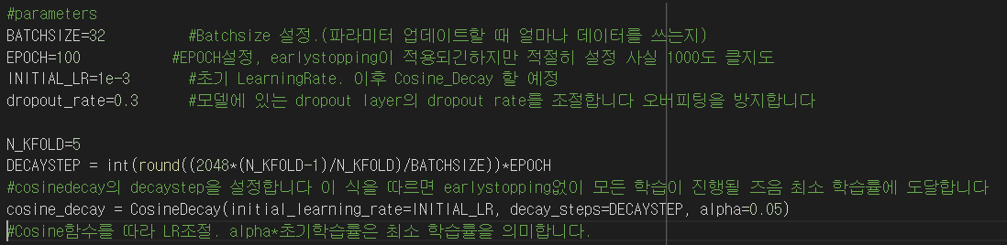
Code
파이썬을 이용한 AI 딥러닝
08
Callback and learning rate scheduler
2) Learning rate scheduler
: Learning rate 높으면 loss 발산가능, 낮으면 학습 진행 속도 더딤
: 처음 Learning Rate 값을 크게 준 후 일정 epoch 마다 감소
: 그중 learning rate가 연속적으로 변하는 cosine decay를 이용
Notes:
http://minheeblog.tistory.com/category/PPT

Slide 11
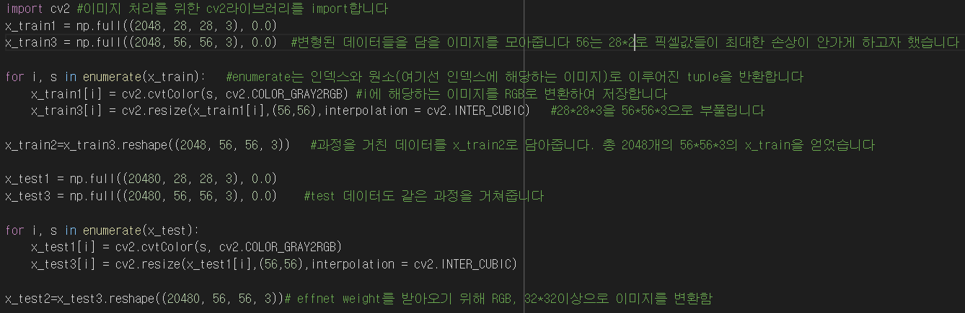
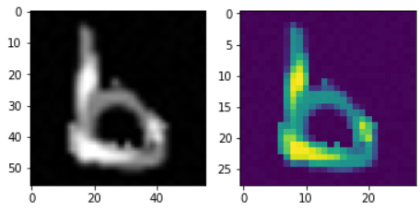
Code
파이썬을 이용한 AI 딥러닝
09
Preprocessing
1) Preprocessing for EfficientNetB1
: EfficientNetB1과 imagenet weight 위해 32*32 이상 RGB이미지로 변경
: [Enumerate] 함수 이용하여 train, test 데이터 RGB 이미지로 변경
: 그 후 (28, 28, 3) train, test 이미지를 (56, 56, 3)으로 resize 진행
[Preproessing결과]
Notes:
http://minheeblog.tistory.com/category/PPT

Slide 12
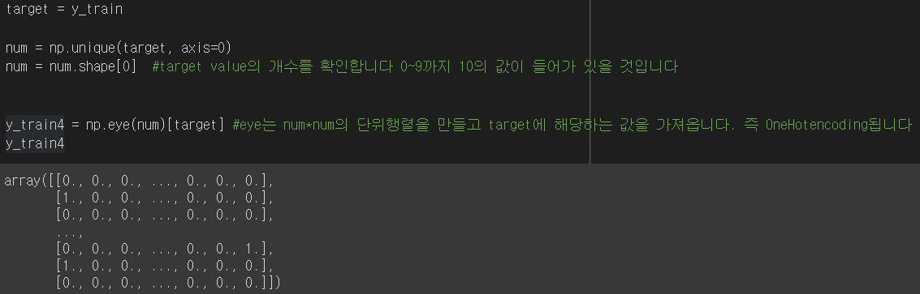
Code
파이썬을 이용한 AI 딥러닝
10
Preprocessing
2) Preprocessing for classification
: 분류 대상 10개, loss함수로 [categorical_cross_entropy] 사용
: 이를 위해 train 데이터 [one_hot_encoding] 필요
Notes:
http://minheeblog.tistory.com/category/PPT

Slide 13
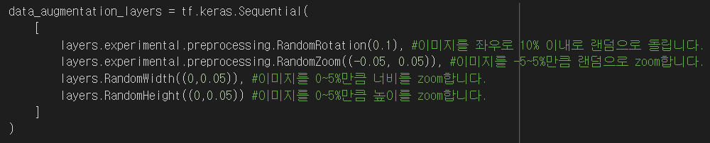
Code
파이썬을 이용한 AI 딥러닝
11
Data generation and model compile
1) Data generation
: 제한된 train 데이터를 사용 시 높은 성능을 위해 데이터 증강 필요
: [RandomRotation, RandomZoom] 이용하여 이미지 생성
Notes:
http://minheeblog.tistory.com/category/PPT

Slide 14
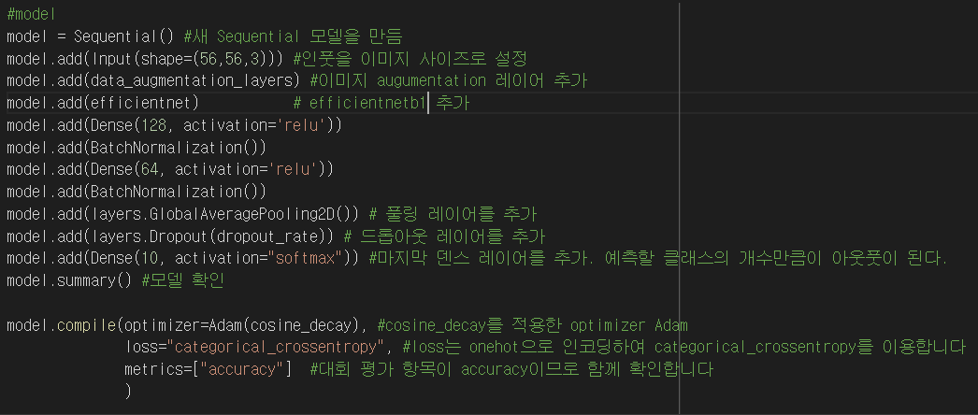
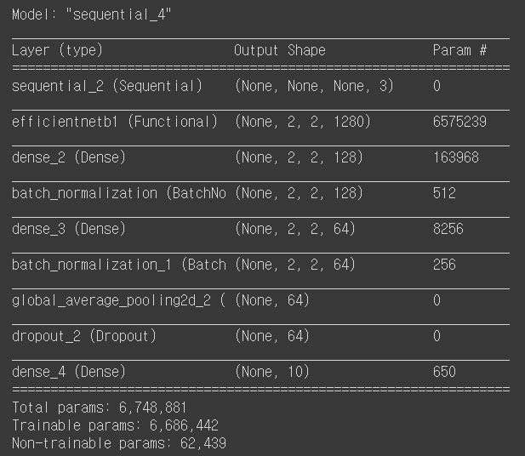
Code
파이썬을 이용한 AI 딥러닝
12
Data generation and model compile
2) Model compile
: Efficientnet layer 뒤에 [ReLu] 함수 이용하는 dense layer 2개 삽입
: Overfitting 방지 위한 pooling layer와 drop out layer 추가
: 예측 해야할 숫자가 10개이므로 마지막 출력 층 설정
Notes:
http://minheeblog.tistory.com/category/PPT

Slide 15
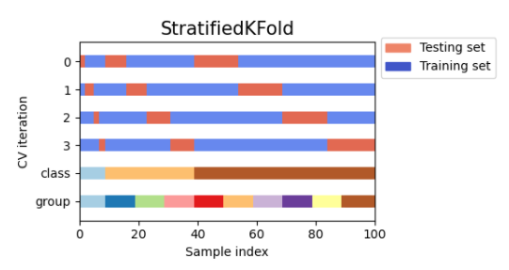
Code
파이썬을 이용한 AI 딥러닝
13
Cross-validation (Stratified K-fold)
: K개 fold 만들어서 진행하는 교차 검증
: 총 데이터 개수가 적은 데이터 셋에 대해 정확도 향상 가능
: train, test set을 각 class마다 비율을 맞추어 fold 생성
: Soft voting을 통해 보다 일반적인 결과값 도출 가능
Notes:
http://minheeblog.tistory.com/category/PPT

Slide 16
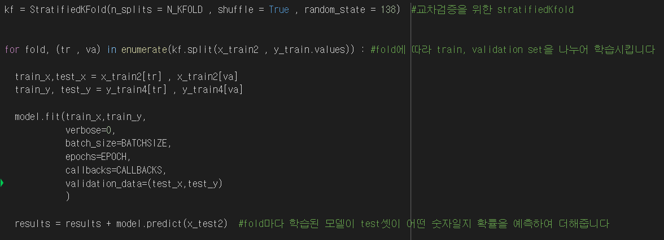
Code
파이썬을 이용한 AI 딥러닝
14
Cross-validation (Stratified K-fold)
: fold(n_splits = 5)마다 학습과 예측 진행
: results는 해당 fold마다 예측한 확률을 더한 값을 나타냄
: 그 후 가장 큰 확률을 가지는 예측값을 결과로 산출한다.
Notes:
http://minheeblog.tistory.com/category/PPT

Slide 17
Code
파이썬을 이용한 AI 딥러닝
15
[ Update Code ]
EfficientNetB0 사용
EfficientNetB1 대체
Data augmentation
Dense layer 추가
전이 학습 이용하기 위한 Baseline 구축
Colab RAM 용량 상위 모델인 B1까지 가능
Data augmentation 사용 항목 증가
기존 layer 뒤에 dense layer 2개 추가
Notes:
http://minheeblog.tistory.com/category/PPT

Slide 18
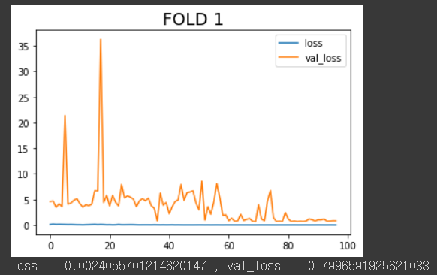
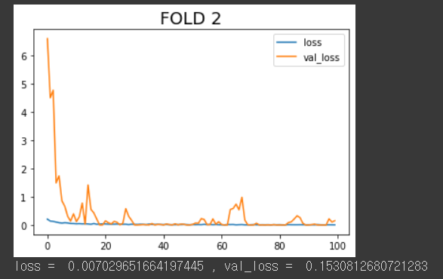
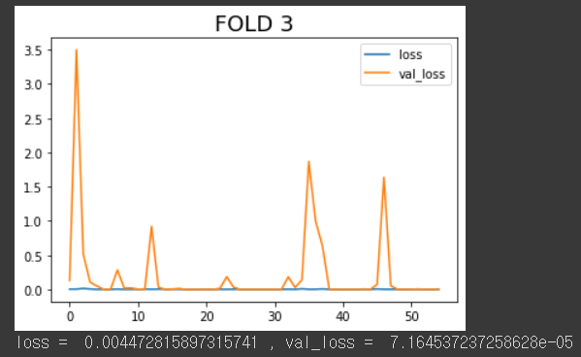
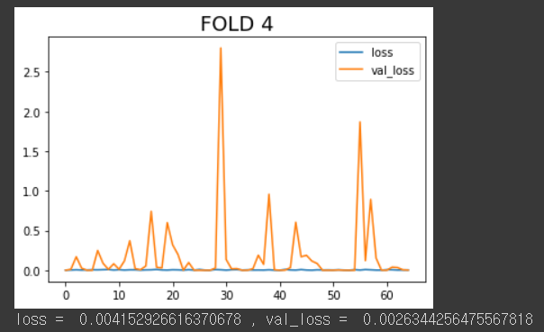
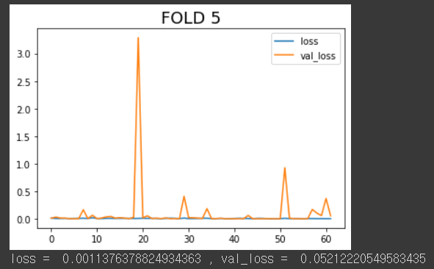
Result
파이썬을 이용한 AI 딥러닝
15
Loss and validation loss
: Batch size = 32, epochs = 100, initial learning rate = 1e-3
: Average loss (0.0038397204363718)
: Average validation loss (0.201513747429999)
Notes:
http://minheeblog.tistory.com/category/PPT

Slide 19
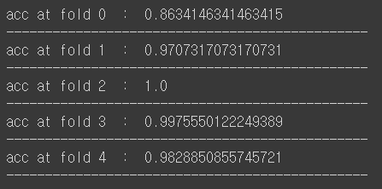
Result
파이썬을 이용한 AI 딥러닝
15
Accuracy
: Average accuracy (0.9629172878525851)
Dacon score
: Public (0.833), Private (0.822)
Notes:
http://minheeblog.tistory.com/category/PPT

Slide 20
파이썬을 이용한 AI 딥러닝
THANK
YOU
2조
팀장 : 장준혁
팀원 : 김규빈, 한동건, 황선태
2021/08/31
Notes:
http://minheeblog.tistory.com/category/PPT

